Slide 1
介護支援専門員研修 小規模研修４
ケアマネジメントの展開事例演習
「看取りに関する事例」

Slide 2
本科目の目的
P.359
看取りにおける留意点や直面しやすい
課題を踏まえた支援にあたってのポイントを理解する。

Slide 3
本科目の修得目標
P..360
①看取りにおける介護支援専門員の役割や適切な姿勢について
説明できる。
②看取りに関する各種サービス等の活用方法や、医療職をはじ
めとする多職種との連携・協働を効果的に行うためのポイント
について説明できる。
③看取りに向けた利用者及び家族との段階的なかかわりの変化
について説明できる。
④看取りのケースについて、在宅生活の支援における起こりや
すい課題を説明できる。
⑤看取りの特性に応じたケアマネジメントの具体的な方法を実施
できる。
⑥継続的学習の必要性と、具体的な学習方法を述べることが
できる。

Slide 4
本科目のスケジュール
＜２時間３０分＞
１５：００～ 修得目標の確認
１５：０５～ 講義
１５：２５～ 事例の読み込み
１５：４５～ 演習①
１６：０５～ 演習②
１６：３０～ 休憩
１６：４０～ 演習③
１７：１５～ 演習④
１７：２５～ 全体の振り返り
研修記録シート記入
１７：３０ 終了
Notes:
～１０：０８

Slide 5
前回講義の振り返り
この演習での修得目標
①看取りにおける介護支援専門員の役割や適切な姿勢
について説明できる
②看取りに関する各種サービス等の活用方法や、医療
職をはじめとする多職種との連携・協働を効果的に行
うためのポイントについて説明できる
③看取りに向けた利用者及び家族との段階的な関わり
の変化について説明できる
④看取りのケースにおいて、在宅生活の支援において
起こりやすい課題について説明できる

Slide 6
事例の読み込み
①事例の概要（P333）
②基本情報（P368～369）
主治医意見書（P370～371）
アセスメントに関する項目
（P372～375）

Slide 7
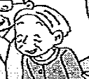
＜事例演習＞ 末期がんの利用者の支援
Ｐ．３３３
橋本昌子さん（仮名）
胃がんの末期。１か月ほど前から食事がわずかしか摂れなくなり、食べても戻してしまうため受診。胃がんの末期との告知を受け入院中だが、衰弱してきている。
夫（７７歳）との二人暮らしで、子どもはいない。橋本さんは、がんで入院した夫の母親を介護した経験から、自分の最期は自宅で、延命治療せずに迎えたいとかねてより夫に伝えていた。夫も妻の希望どおりに自宅で介護し、最後を看取りたいと思っている。

Slide 8
（続き）
夫は、近所の病院で警備の仕事をしているときに、その病院のメディカルソーシャルワーカーに相談し、介護支援専門員を紹介された。
主介護者である夫は、がん末期で入院していた母親の経過は病院でみていたが、在宅でがん末期を看取るのは初めてであり、自分にできるのか不安をもっている。
初回の面接時には要介護認定は申請中であったが、その後、要介護３（平成３０年３月20日～９月３０日と認定された）

Slide 9
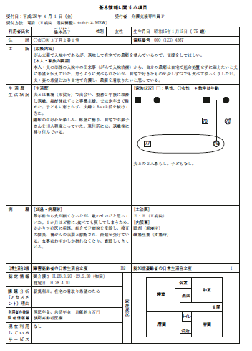
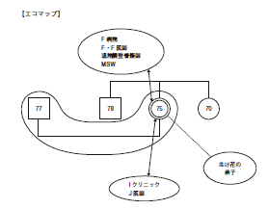

Slide 10
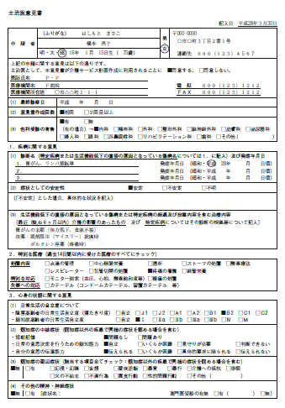
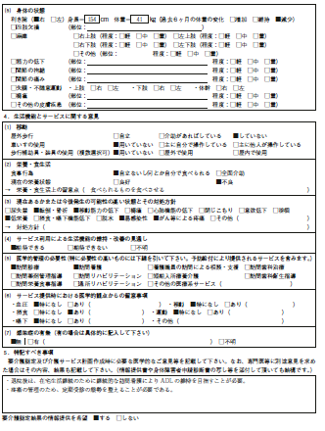

Slide 11
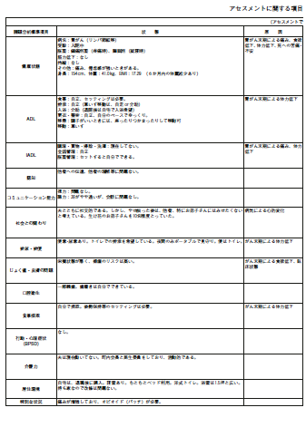
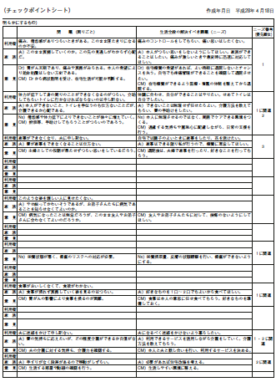

Slide 12
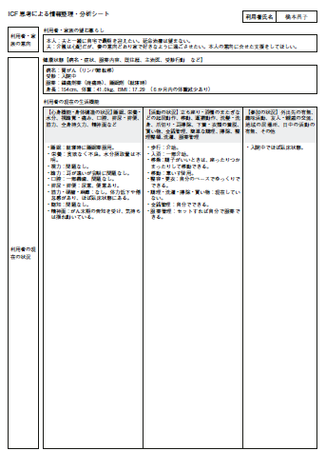
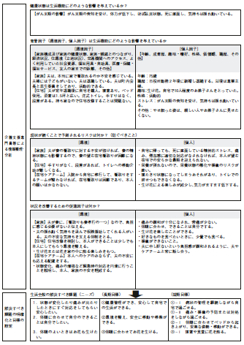

Slide 13
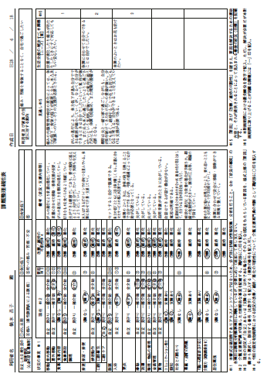

Slide 14
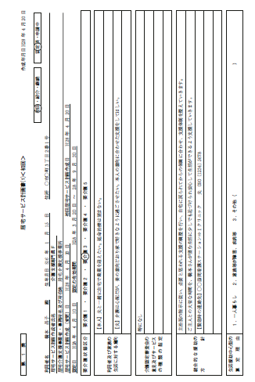

Slide 15
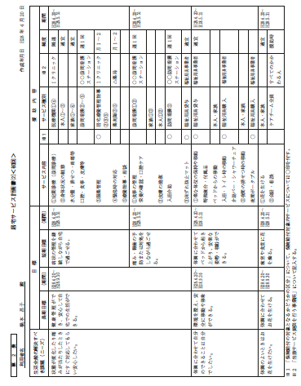

Slide 16
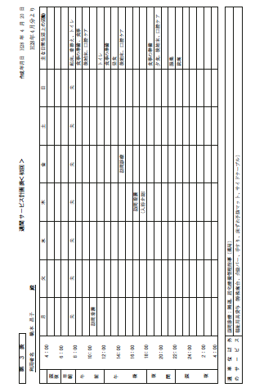

Slide 17
「看取り」
演習①
病状の変化への対応
ﾜｰｸｼｰﾄ
Ｐ６１
● 利用者の病状を知るためには、どのような方法で 確認しますか
・個人ワーク （3分） ・グループワーク （10分）
【修得目標】
①看取りにおける介護支援専門員の役割や適切な
姿勢について説明できる
②看取りに関する各種サービス等の活用方法や、
医療職をはじめとする多職種との連携・協働を
効果的に行うためのポイントについて説明できる

Slide 18
「看取り」
演習①
病状の変化への対応 【記載例】
●利用者の病状を知るためには、どのような方法で確認しますか
・入院中の病院を訪問し、MSWから病状を含めた情報提供を 受ける。 ・入院中の病院を訪問し、主治医や担当看護師から情報を得る。 ・場合により、リハビリスタッフからADLやIADLを含めた情報を得 る。 ＊テキスト事例から読み取るほか、テキスト事例にはない方法も 併せて考える。

Slide 19
「看取り」
演習②
院内チームと在宅チームの連携
ﾜｰｸｼｰﾄ
Ｐ６１
● 橋本昌子さんの退院、在宅での生活のスタートに向けて、院内チームと在宅チームの間で情報が共有されています。具体的には、どのような情報共有がなされているでしょうか。
・個人ワーク （3分） ・グループワーク （10分）
【修得目標】
②看取りに関する各種サービス等の活用方法や、
医療職をはじめとする多職種との連携・協働を
効果的に行うためのポイントについて説明できる

Slide 20
「看取り」
演習②
院内チームと在宅チームの連携 【記載例】
演習②
P414 ワークシート 【記載例】
● 橋本昌子さんの退院、在宅での生活のスタートに向けて、院内チームと在宅チームの間で情報が共有されています。具体的には、どのような情報共有がなされているでしょうか。
・入院中に、介護支援専門員が疾病の経緯、病状、予後、本人と家族の意向に沿った治療方針を把握し、在宅チームに予め伝達している。 ・退院前カンファレスの場面で、院内チームから病状医経過、予後予測の説明、必要時には再入院受入の旨説明。病棟看護師からADL、IADL等の説明。在宅J医師からは今後の治療方針についての確認が行われている。 ・退院前カンファレンスを受けて、退院直後に、在宅チームで緊急時の対応法違法、食事や入浴に関する留意点、訪問看護によるサポート体制、本人と家族の意向を踏まえた日常生活や介護等について協議、確認が行われている。

Slide 21
「看取り」
演習➂
精神的ケアの方法
ﾜｰｸｼｰﾄ
Ｐ６２
人生の最終段階を迎える時期では、本人、家族に様々な気持ちの揺らぎや状態変化が起こります。どのような時に、どのような状態や気持ちの変化が起こるのか、また段階に応じて介護支援専門員はどのような役割を担うのか考えてみましょう。 （テキストP341～351参照）
・個人ワーク （3項目：6分） ・グループワーク （15分）
【修得目標】
③看取りに向けた利用者及び家族との段階的な関
わりの変化について説明できる
④看取りのケースにおいて、在宅生活の支援に
おいて起こりやすい課題について説明できる

Slide 22
「看取り」
演習➂
精神的ケアの方法
ﾜｰｸｼｰﾄ
Ｐ６２
人生の最終段階を迎える時期では、本人、家族に様々な気持ちの揺らぎや状態変化が起こります。どのような時に、どのような状態や気持ちの変化が起こるのか、また段階に応じて介護支援専門員はどのような役割を担うのか考えてみましょう。 （テキストP341～351参照）
①病状が安定している時期（入院時等） 【本人・家族の状態・気持ち】 【介護支援専門員の役割】 ②ADLが低下し苦痛が出現する時期 【本人・家族の状態・気持ち】 【介護支援専門員の役割】 ➂死期が近づいていることがわかる時期 【本人・家族の状態・気持ち】 【介護支援専門員の役割

Slide 23
「看取り」
演習➂
精神的ケアの方法 【記載例】
人生の最終段階を迎える時期では、本人、家族に様々な気持ちの揺らぎや状態変化が起こります。どのような時に、どのような状態や気持ちの変化が起こるのか、また段階に応じて介護支援専門員はどのような役割を担うのか考えてみましょう。 （テキストP341～351参照）
①病状が安定している時期（入院時等） 【本人・家族の状態・気持ち】 ・病状や予後を告知された利用者は、詩を受け止めるための経過が 必要な状態。 ・家族は告知された病状に関する悩みや不安がある状態。 ・告知されていない場合は、家族のつらさや苦しさがある状態。 【介護支援専門員の役割】 ・医師から受けた説明を理解しているかの確認する ・利用者や家族が大切にしたいこと、嫌だと思うこと等その価値観を 確認する ・チームでアドバンス・ケア・プランニングを話し合う

Slide 24
「看取り」
演習➂
精神的ケアの方法 【記載例】
人生の最終段階を迎える時期では、本人、家族に様々な気持ちの揺らぎや状態変化が起こります。どのような時に、どのような状態や気持ちの変化が起こるのか、また段階に応じて介護支援専門員はどのような役割を担うのか考えてみましょう。 （テキストP341～351参照）
②ADLが低下し苦痛が出現する時期 【本人・家族の状態・気持ち】 ・苦痛が増したことへの治療が加わり、利用者には直接的な支援と同時に 精神的な支援が必要な状態。 ・家族は延命や苦痛の緩和等に思いを巡らし、葛藤が起きる時期でもあるた め、家族に対する精神的な支援が重要な状態。 【介護支援専門員の役割】 ・チームとして、個々のサービス提供時に心の揺れが表出された場面を通して 共感し、受容し、家族ができるケアでやり残したことはないか等を確認し、 チームで支援する。 ・チーム内でのコミュニケーションをとり、ADLや不安、病状、ケア方針を随時 確認していく。 ・急変が考えられるため、急変時の対応を共有し、状態の確認方法や連絡方 法について確認する。

Slide 25
「看取り」
演習➂
精神的ケアの方法 【記載例】
人生の最終段階を迎える時期では、本人、家族に様々な気持ちの揺らぎや状態変化が起こります。どのような時に、どのような状態や気持ちの変化が起こるのか、また段階に応じて介護支援専門員はどのような役割を担うのか考えてみましょう。 （テキストP341～351参照）
➂死期が近づいていることがわかる時期 【本人・家族の状態・気持ち】 ・ADLの自立度が急激に低下することが多く、呼吸苦や痛みが増し、家族や 介護職からみて本人がつらそうと強く感じる状態。 ・家族は精神的にも、直接介護量も増す時期。 【介護支援専門員の役割】 ・急変が考えられるため、急変時の対応を共有し、状態の確認方法や連絡 方法についてチーム全体で周知する。 ・急変時の延命処置等について、主治医を中心にチームで周知する。 ・身体的安楽への支援をする。 ・予測される予後や病状の変化についての観察視点を共通認識する。

Slide 26
「看取り」
グループワーク （5分）
グループワーク （5分）
演習④ ケアチームに対する
精神的ケアの方法
ﾜｰｸｼｰﾄ
Ｐ６３
【ワーク①】 看取りの経験を話し合いましょう
【ワーク②】 職場での看取りの勉強会の開催状況について 話し合いましょう
グループワーク （5分）
【修得目標】
⑤看取りの特性に応じたケアマネジメントの
具体的な方法を実施できる

Slide 27
まとめと振り返り

Slide 28
研修記録シートの記入
研修記録シートを通じて、
本科目を振り返りましょう。
Notes:
１３：３０～１３：３５

Slide 29
本科目の修得目標
P..360
①看取りにおける介護支援専門員の役割や適切な姿勢について
説明できる。
②看取りに関する各種サービス等の活用方法や、医療職をはじ
めとする多職種との連携・協働を効果的に行うためのポイント
について説明できる。
③看取りに向けた利用者及び家族との段階的なかかわりの変化
について説明できる。
④看取りのケースについて、在宅生活の支援における起こりや
すい課題を説明できる。
⑤看取りの特性に応じたケアマネジメントの具体的な方法を実施
できる。
⑥継続的学習の必要性と、具体的な学習方法を述べることが
できる。

